Slide 1
Guerras comerciales, crisis económica y como afecta al flujo de exportaciones
Diego Acuña Berger
Daniel Calle Sánchez
Zihao Hong
Análisis de Redes Sociales

Slide 2
Obtención de datos
Análisis de Redes Sociales

Slide 3
WITS
World Integrated Trade Solution

Slide 4
Nodos y aristas
Canada
United States
Miles de dólares exportados

Slide 5
Análisis de los datos
Análisis de Redes Sociales

Slide 6
TODO LO QUE HEMOS ANALIZADO
- COMBUSTIBLES
- TEXTILES
- MAQUINARIA Y ELECTRÓNICA
- TRANSPORTE

Slide 7
Interpretación de los datos Conclusiones más interesantes
Análisis de Redes Sociales

Slide 8
Combustibles

Slide 9
Gráfica aproximada evolución precio barril de petróleo
Enfriamiento de la demanda mundial y explosión del fracking
EEUU invade Irak
La OPEP mantiene su exceso de oferta y China acelera su caída
Crisis económica mundial

Slide 10
Exportaciones
Análisis de Redes Sociales

Slide 11
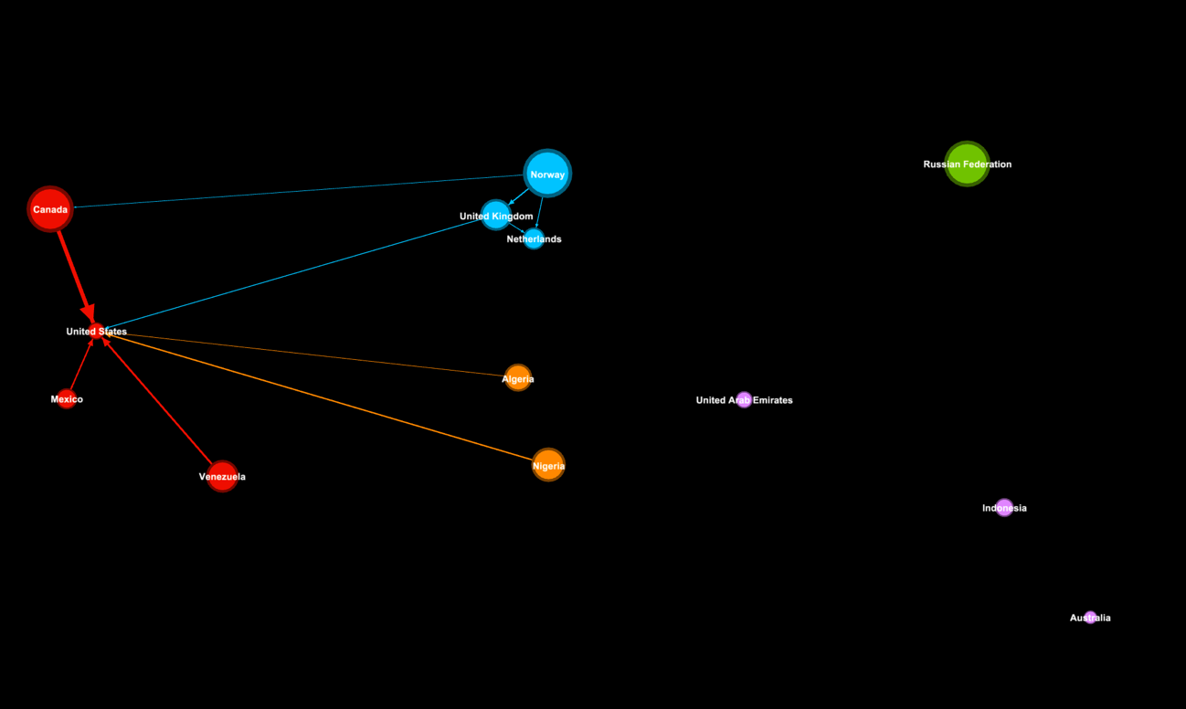
Año 2000

Slide 12
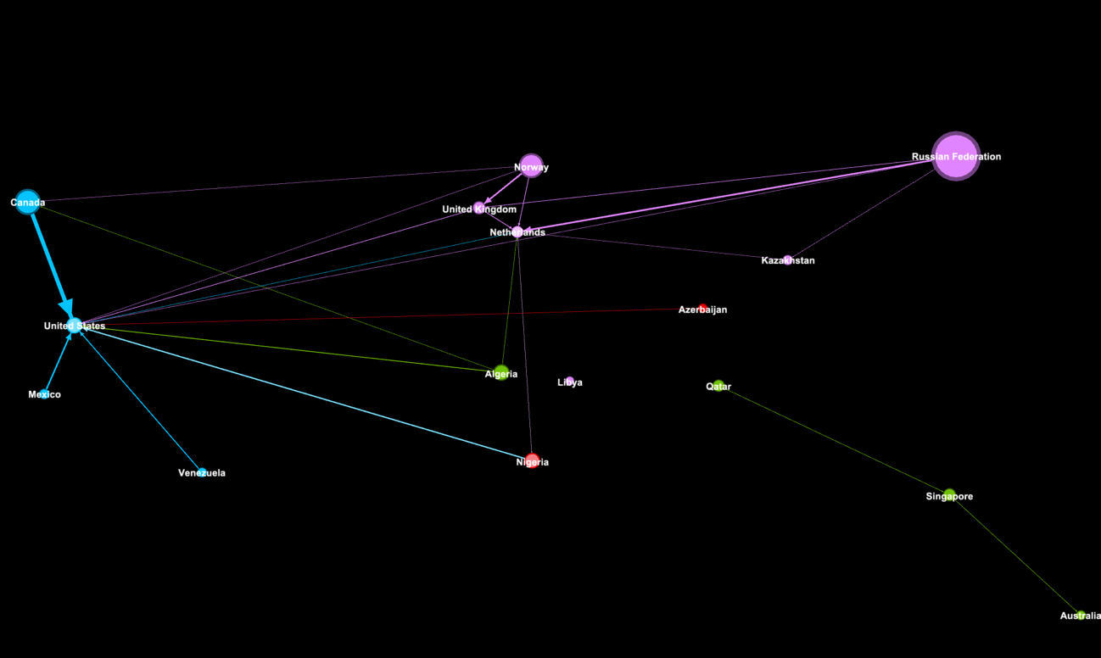
Año 2008

Slide 13
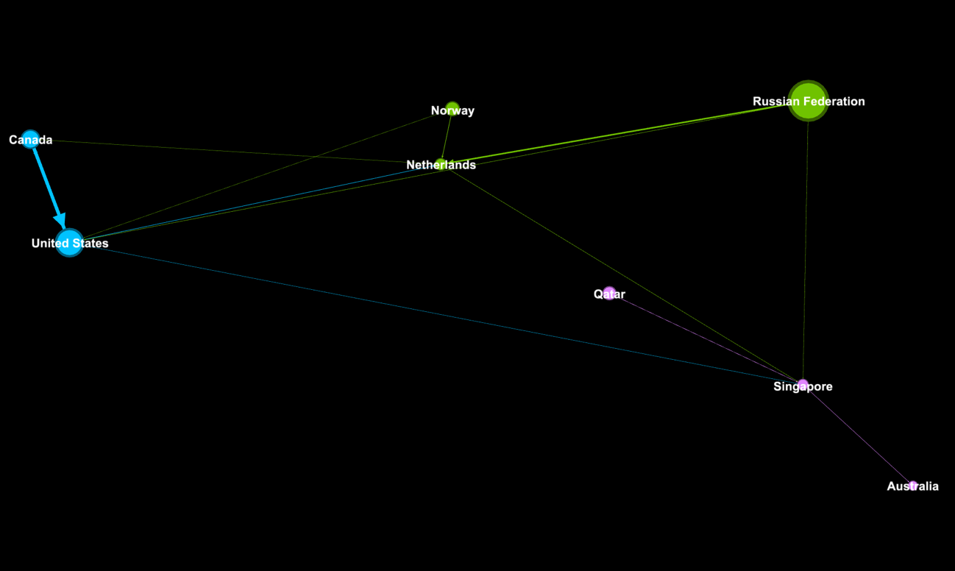
Año 2016

Slide 14
Intermediación
Análisis de Redes Sociales

Slide 15
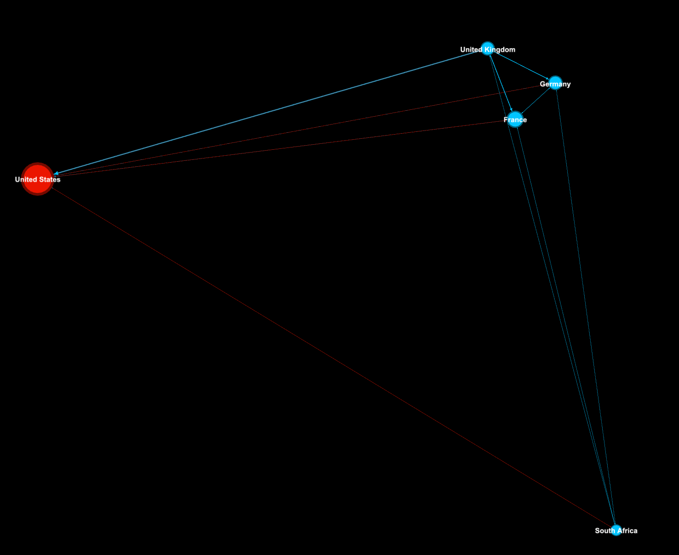
Año 2000

Slide 16
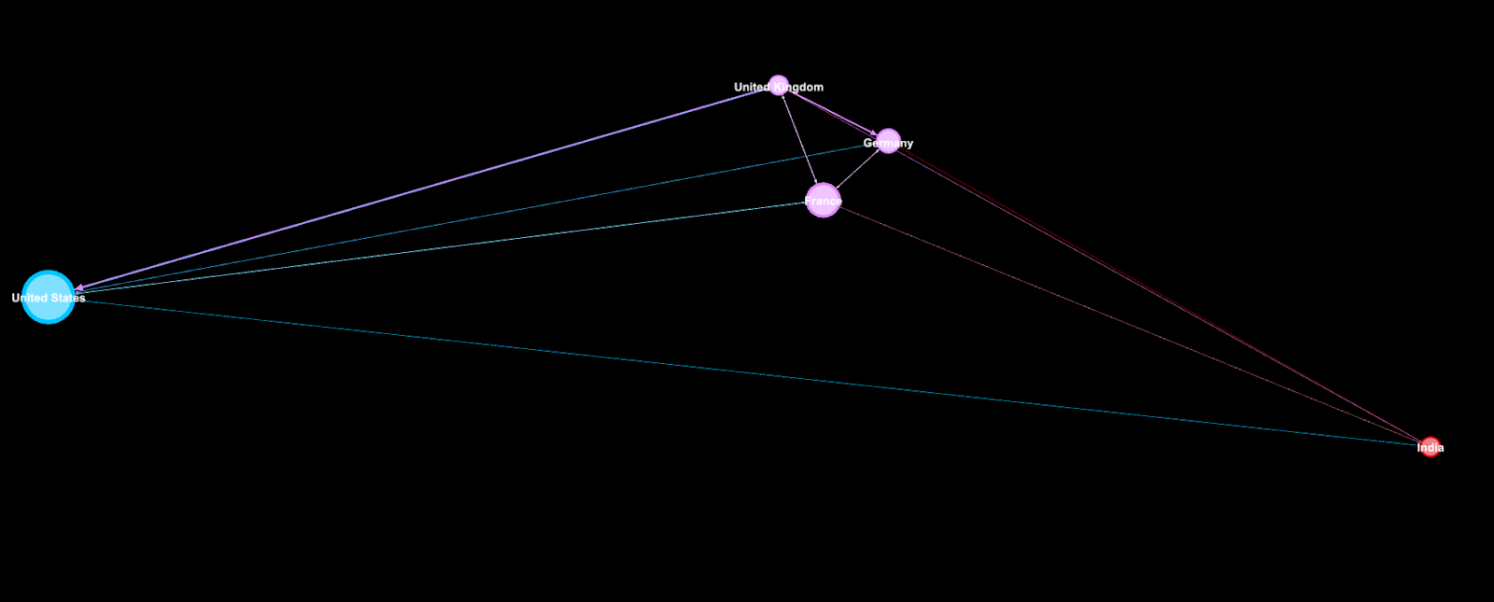
Año 2008

Slide 17
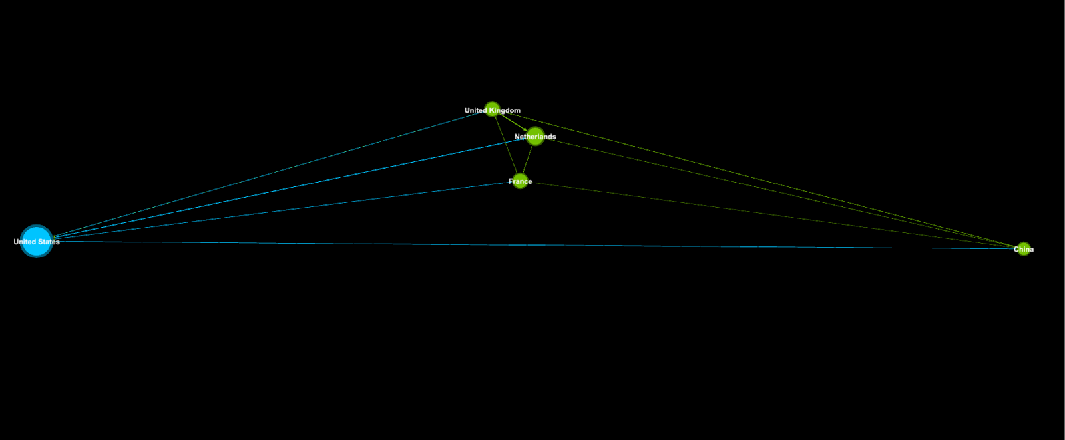
Año 2016

Slide 18
Guerras comerciales
Análisis de Redes Sociales

Slide 19
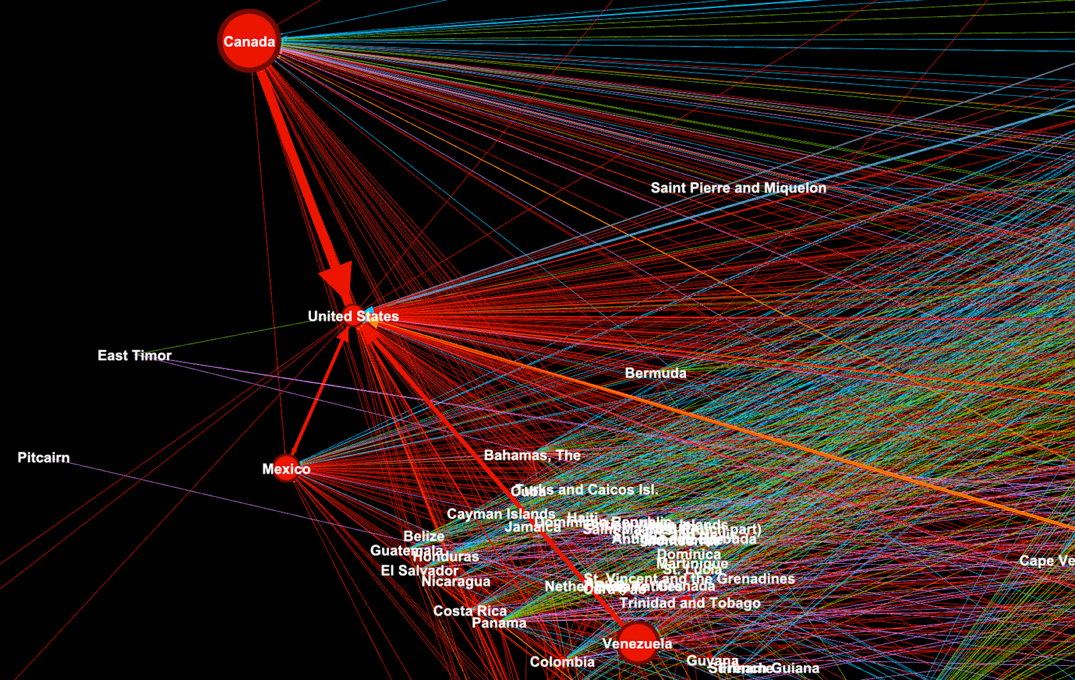
Año 2000
Antes

Slide 20
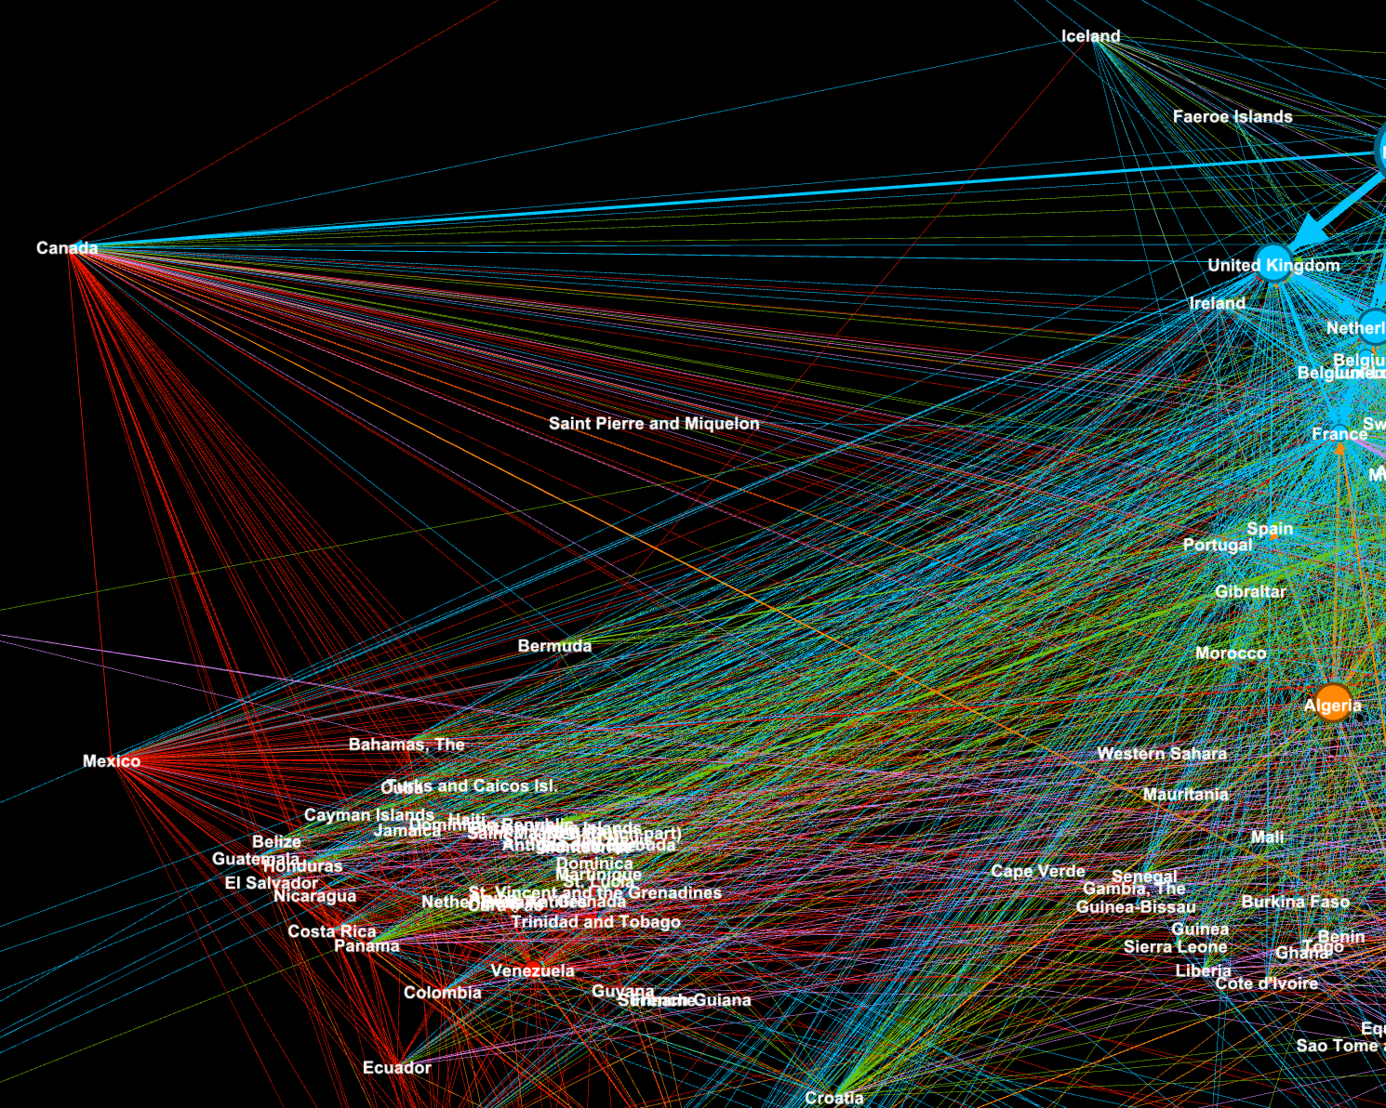
Año 2000. Después

Slide 21
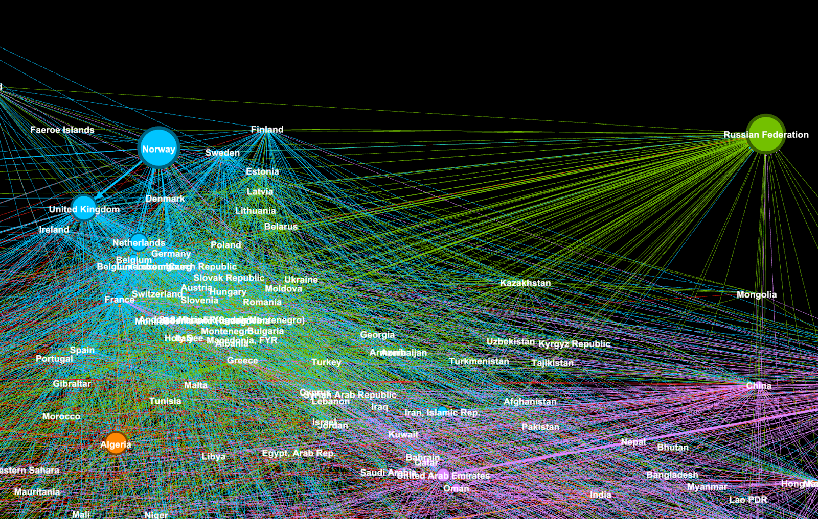
Año 2000. Antes

Slide 22
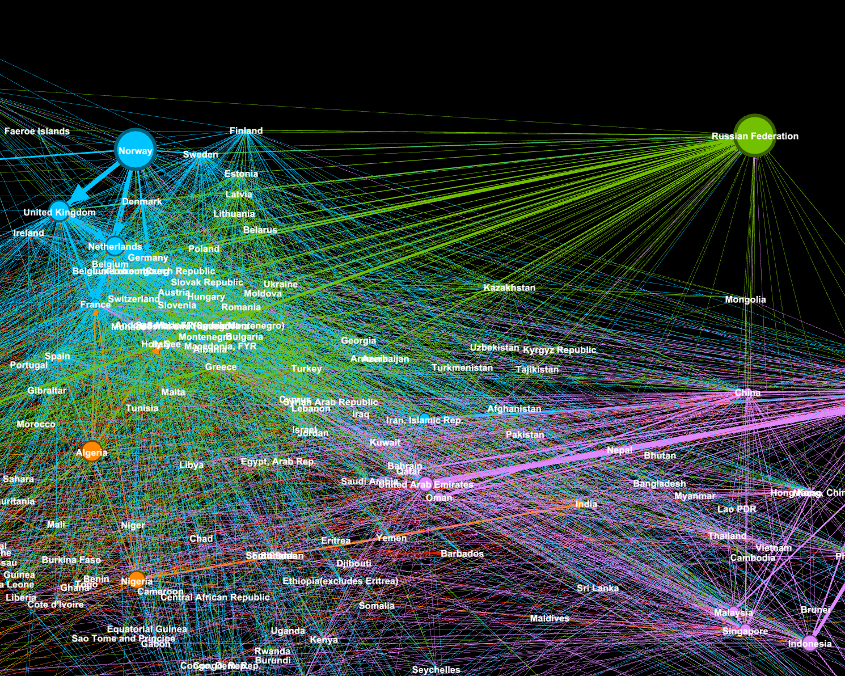
Año 2000. Después

Slide 23
 | Sin Estados Unidos |  |  | Con Estados Unidos
Años | 2000 | 2008 | 2016 | 2000 | 2008 | 2016
Aristas | 5535 | 6833 | 6662 | 5793 | 7113 | 6924
Densidad del grado | 0,098 | 0,121 | 0,118 | 0,102 | 0,125 | 0,122
Modularidad | 0,586 | 0,437 | 0,378 | 0,586 | 0,477 | 0,411
Componentes conexas | 18 | 16 | 15 | 18 | 16 | 15
Comunidades | 7 | 4 | 5 | 7 | 4 | 5
C.Clustering | 0,552 | 0,58 | 0,617 | 0,567 | 0,590 | 0,629
Distancia media | 2,041 | 1,926 | 1,809 | 1,958 | 1,893 | 1,781

Slide 24
Comunidades
Análisis de Redes Sociales

Slide 25
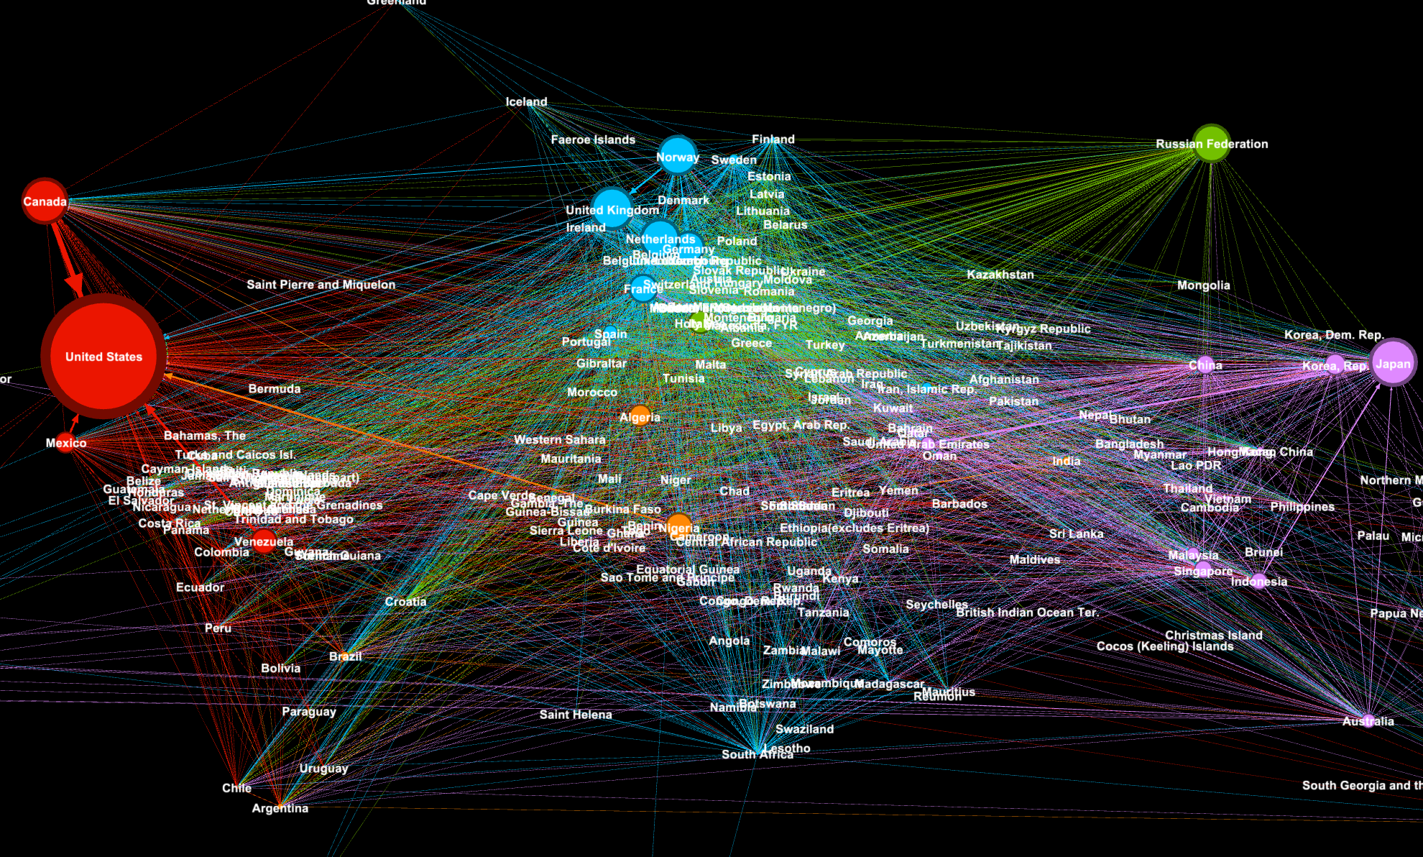
Año 2000

Slide 26
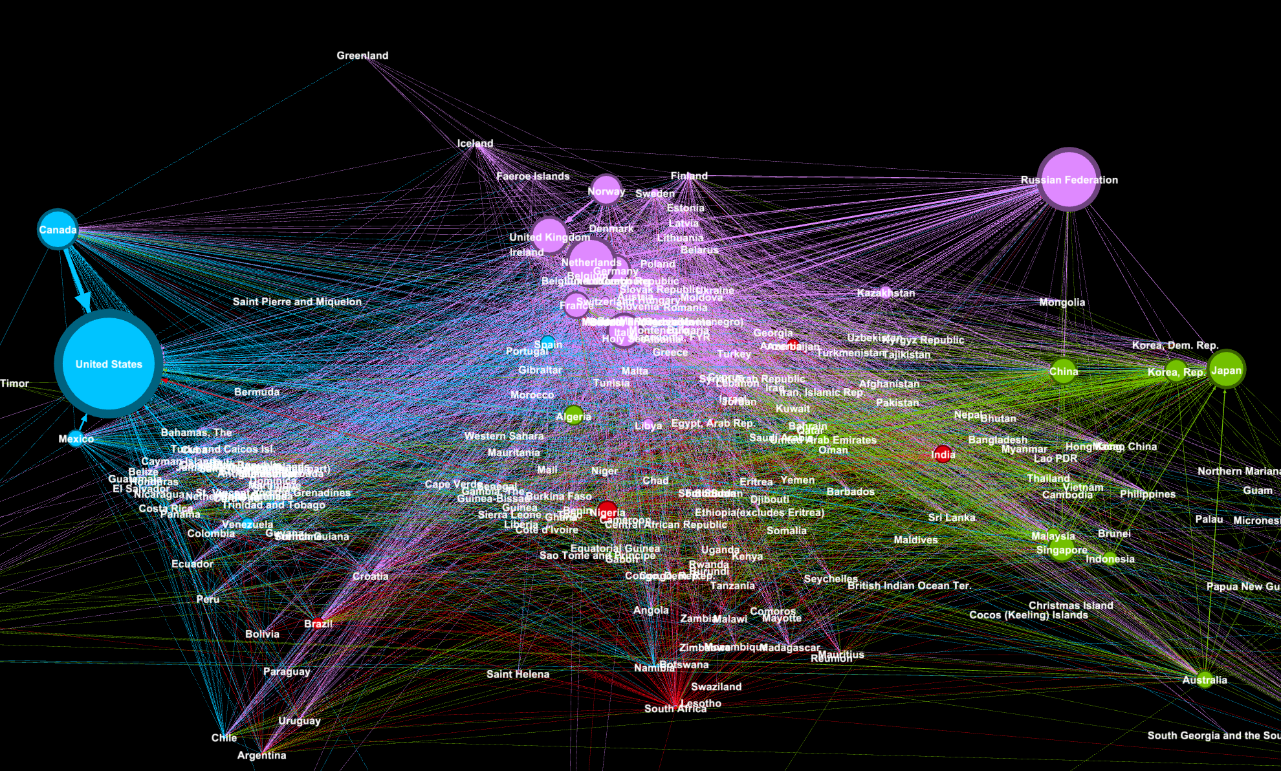
Año 2008

Slide 27
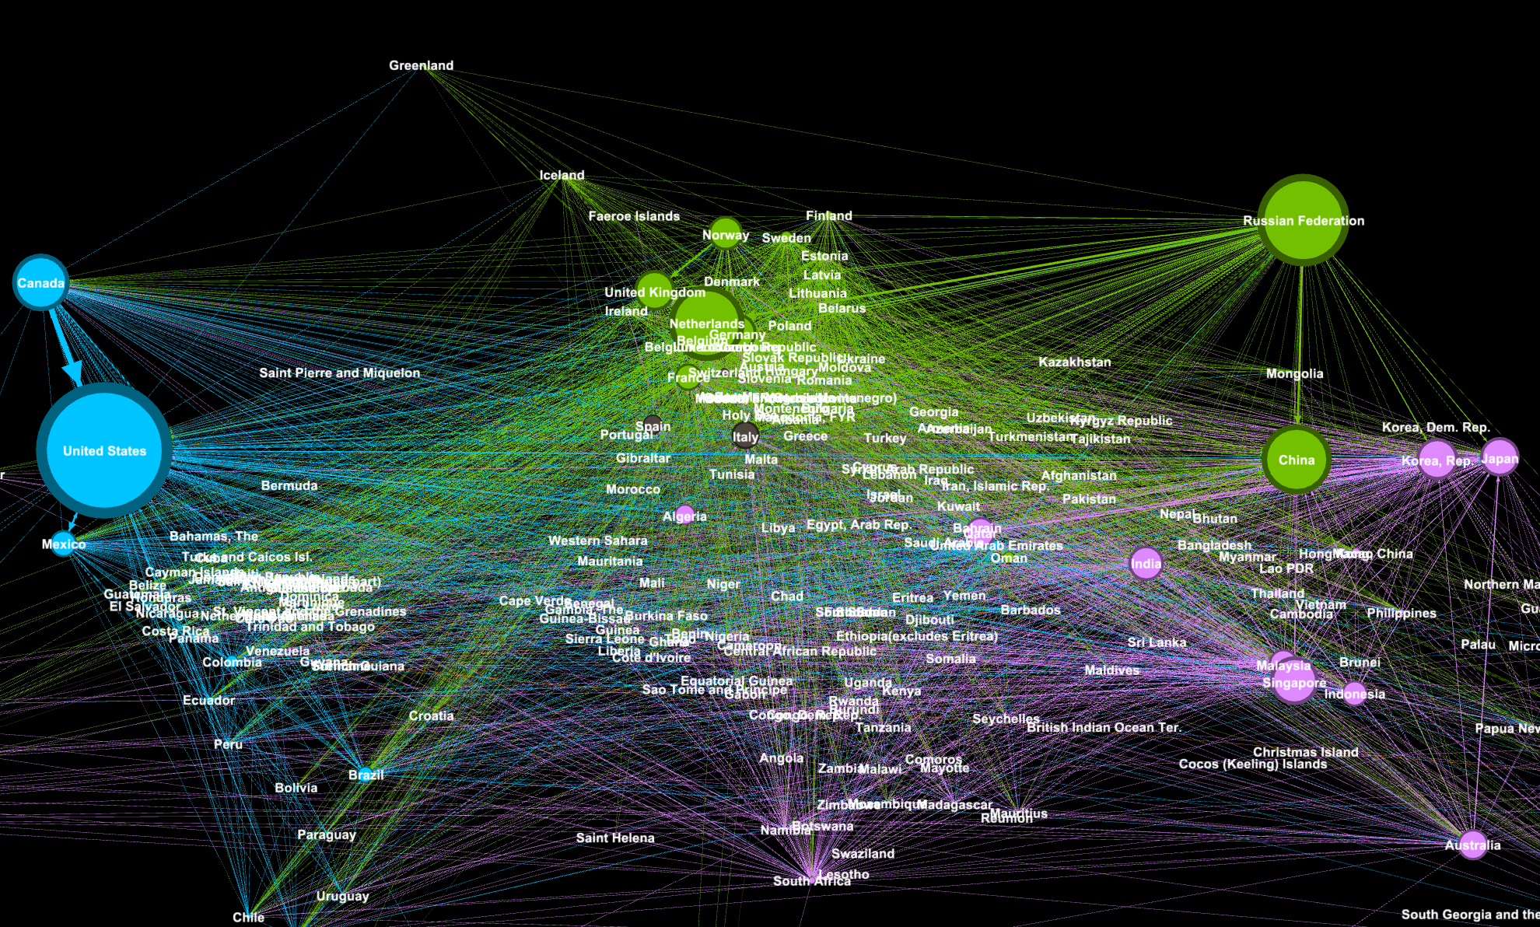
Año 2016

